Slide 1
ФГБОУ ВО «Российский экономический университет им. Г.В. Плеханова
Итоговый проект на тему:
«Интернет магазин»
Программа профессиональной переподготовки: Fullstack-разработка на языке Java
Группа FSJ-5-22 Яблоков Сергей Владимирович

Slide 2
Предметная область
Интернет магазин (маркетплейс) различных категорий товаров, таких как посуда, коврики, аксессуары для ванной.

Slide 3
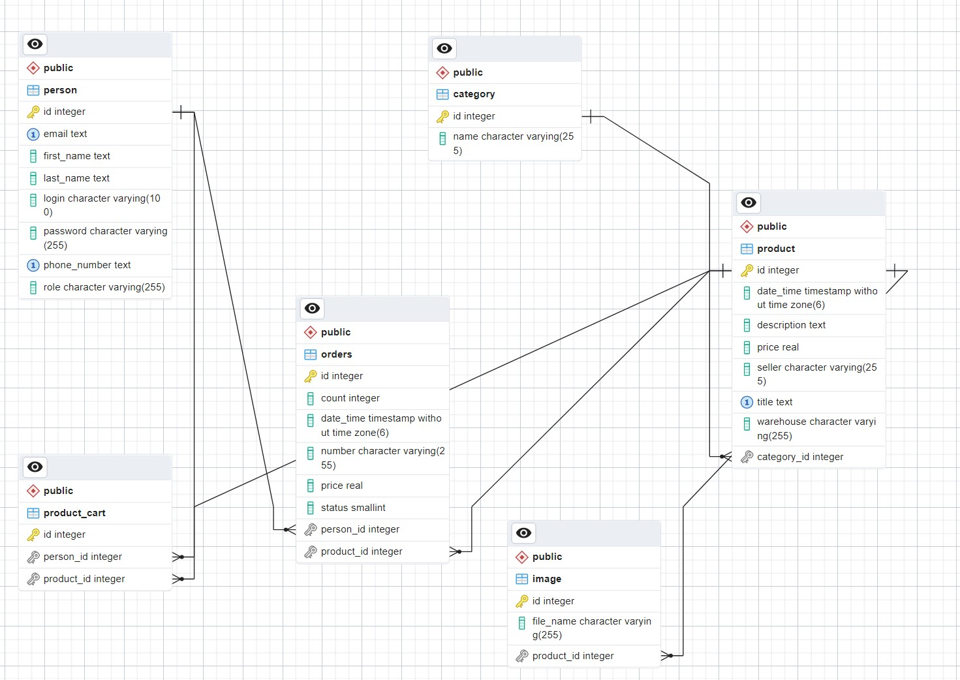
ER-модель

Slide 4
Модель состоит из 6 таблиц
Таблица product – хранит данные о товарах id,название, дата, цена, описание, продавец, склад хранения
Таблица image – хранит ссылки на фотографии товаров, связана с таблицей product “многие к одному”, т. е. Много фотографий может принадлежать одному товару
Таблица category – хранит категории товаров, id и наименование категории, связана с таблицей product “один ко многим”, т. е. В одной категории может быть много товаров
Таблица person – хранит данные пользователей, которые они вводят при регистрации

Slide 5
Таблица product_cart – хранит информацию о товаре в корзине и пользователе, чья эта корзина
Таблица orders – информацию о заказах, id заказа, дата, номер заказа, количество, цена, статус . Связь с сущностью Person, привязывается пользователь, который совершил заказ и связь с сущностью Product, привязывается продукт.

Slide 6
Инструментальные средства
Проект создан с помощью интегрированной среды разработки IntelliJ IDEA
Для создания проекта использовались:
Backend — Java Spring Framework (в нем использовались зависимости
spring-boot-starter-data-jpa, spring-boot-starter-security, spring-boot-starter-thymeleaf, spring-boot-starter-validation, spring-boot-starter-web, spring-boot-devtools и др)
База данных - SQL pgAdmin4 Frontend – CSS и HTML, JavaScript

Slide 7
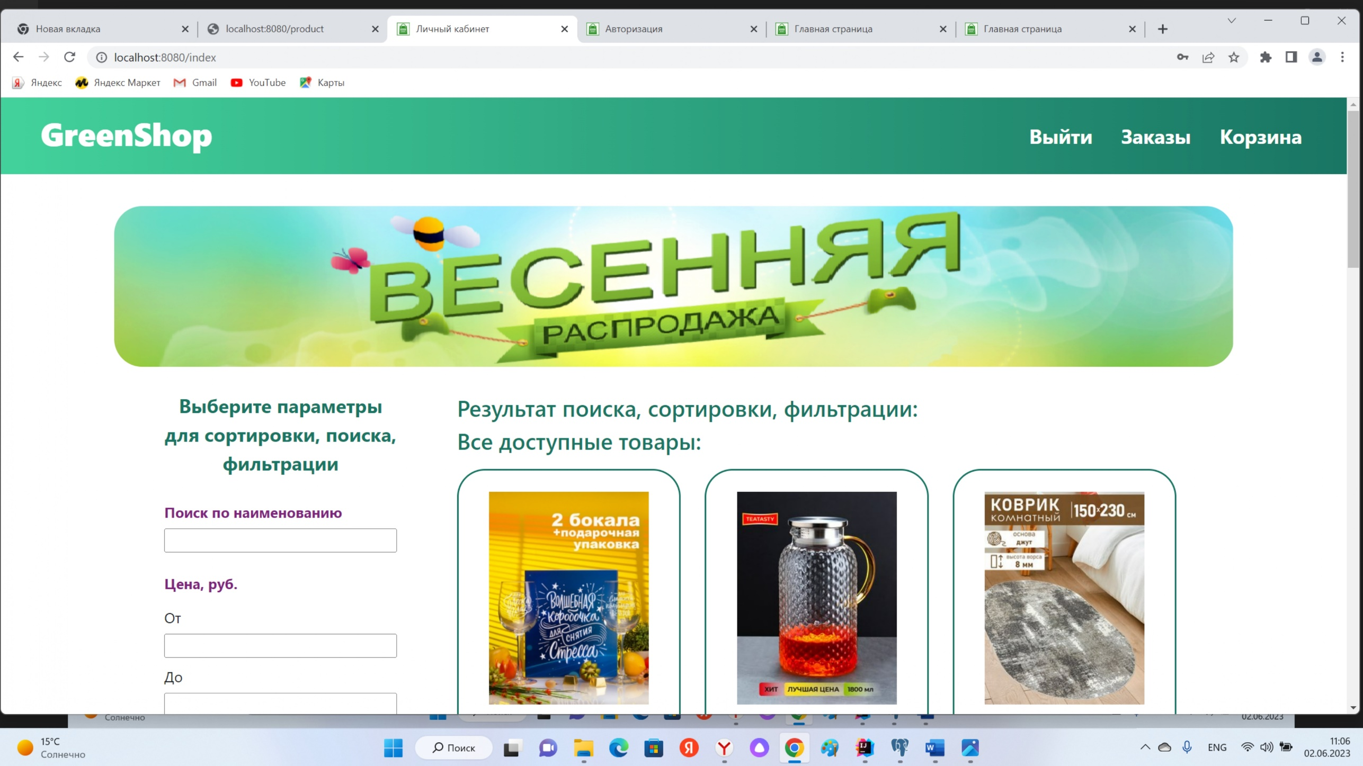
Общий вид кабинета для неавторизованных пользователей

Slide 8
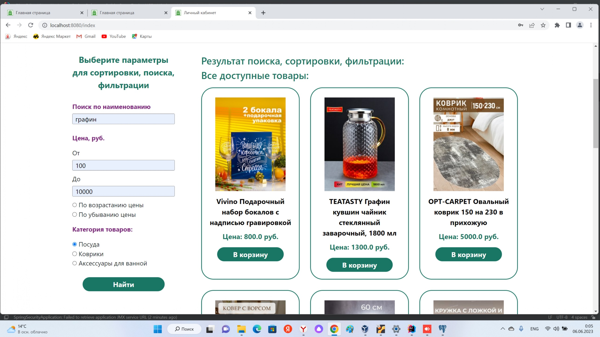
Параметры для сортировки, фильтрации и поиска

Slide 9
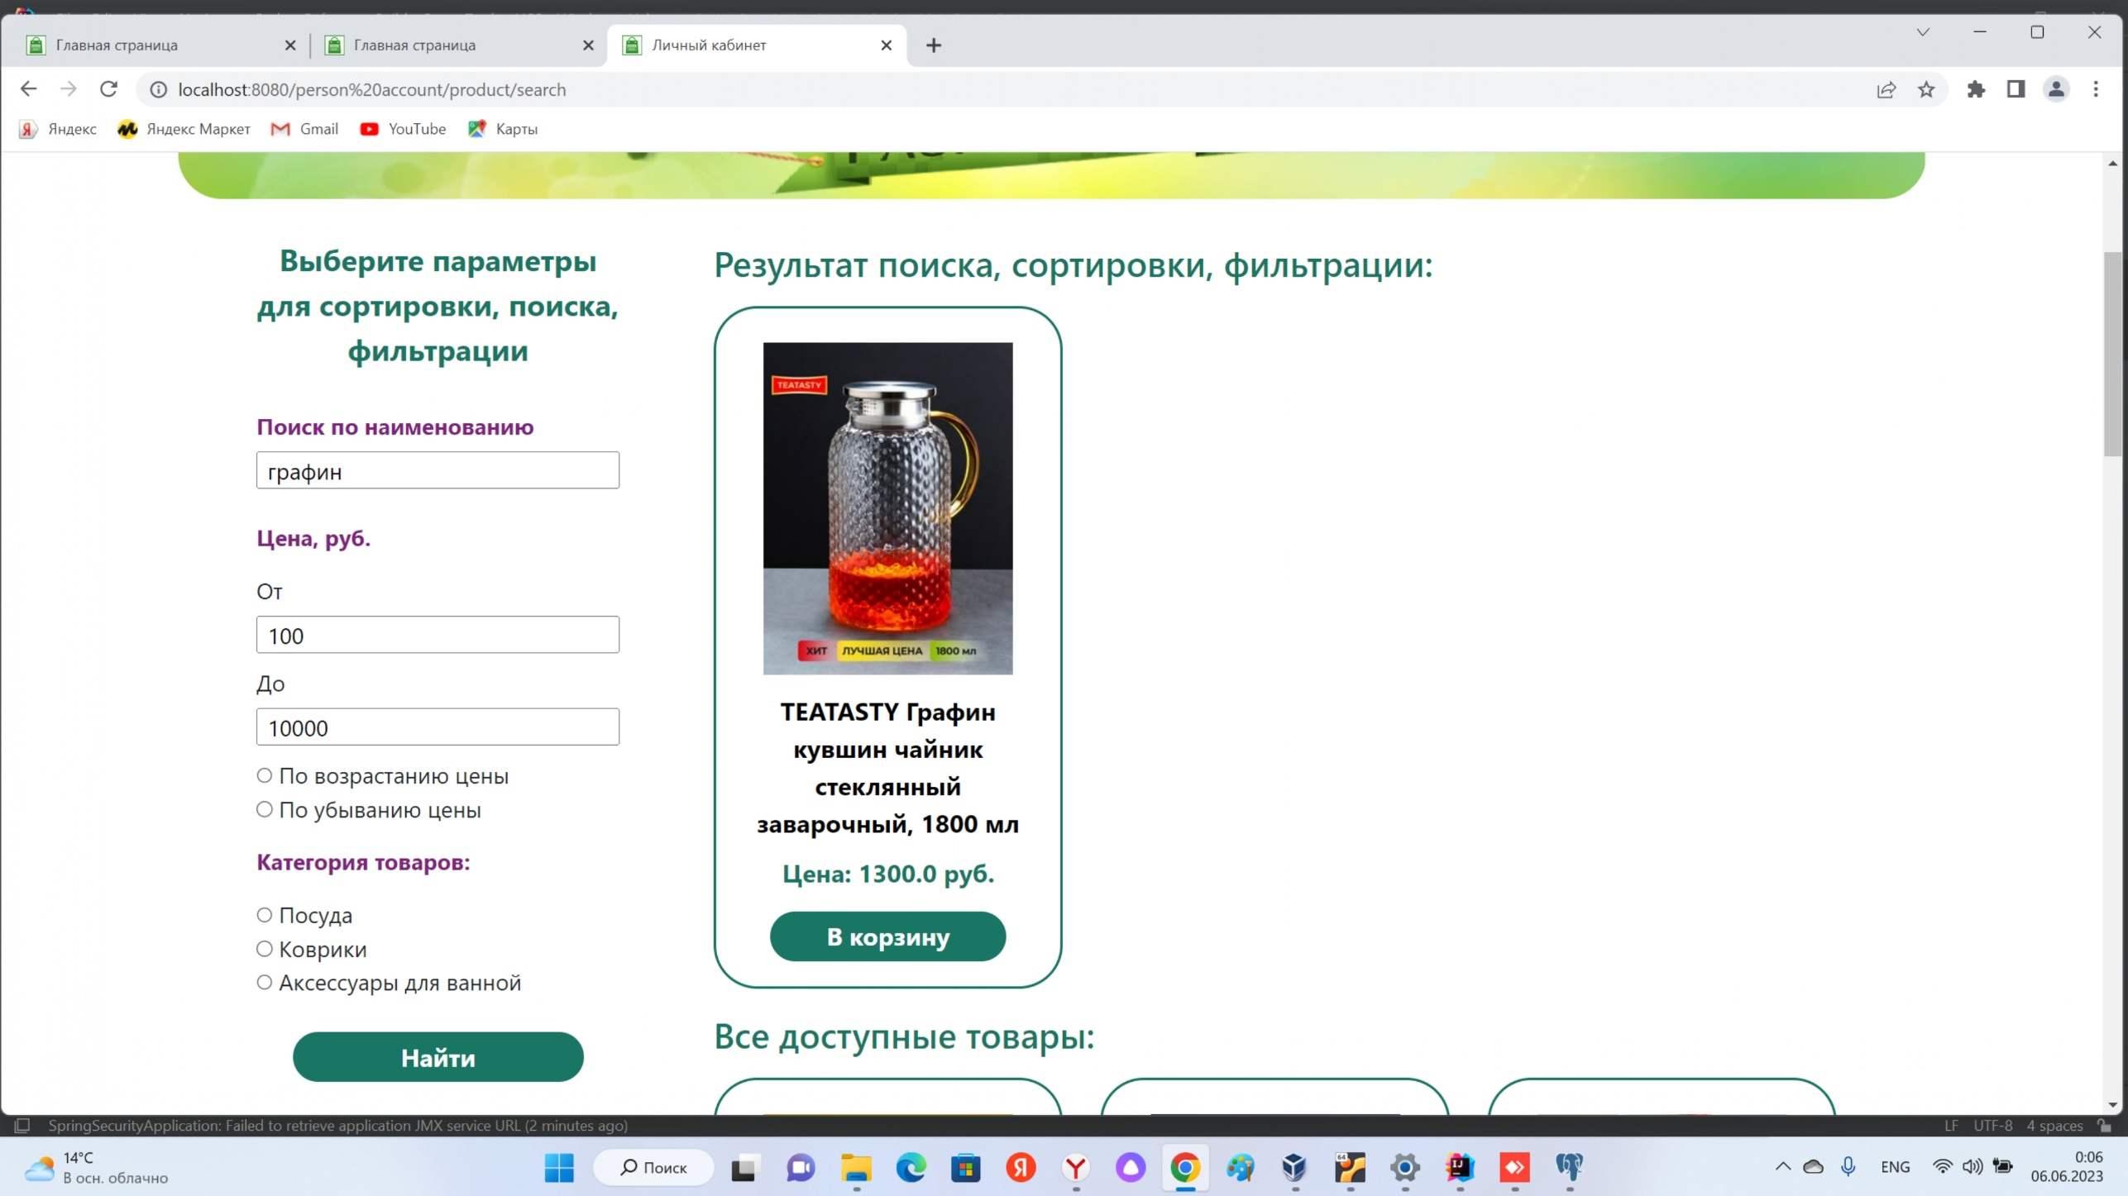
Результаты для сортировки, фильтрации и поиска

Slide 10
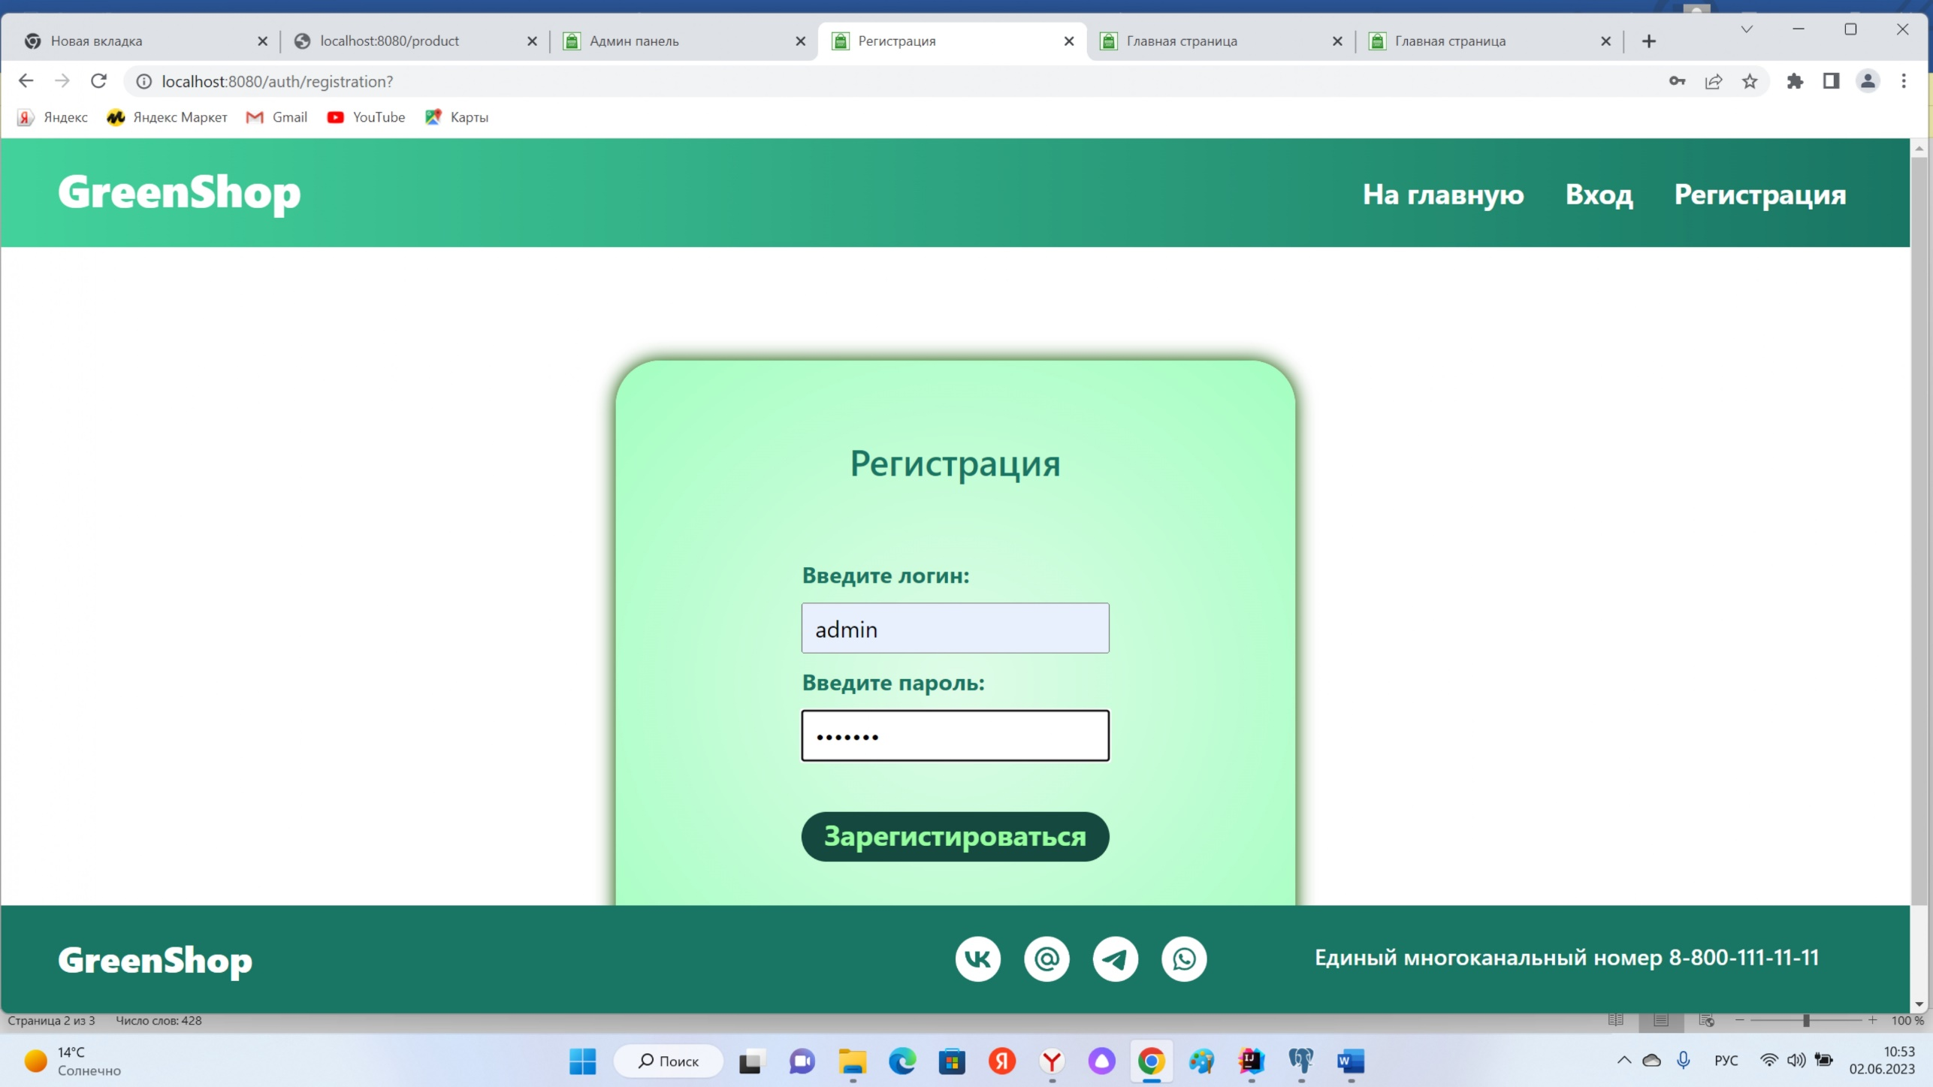
Регистрация

Slide 11
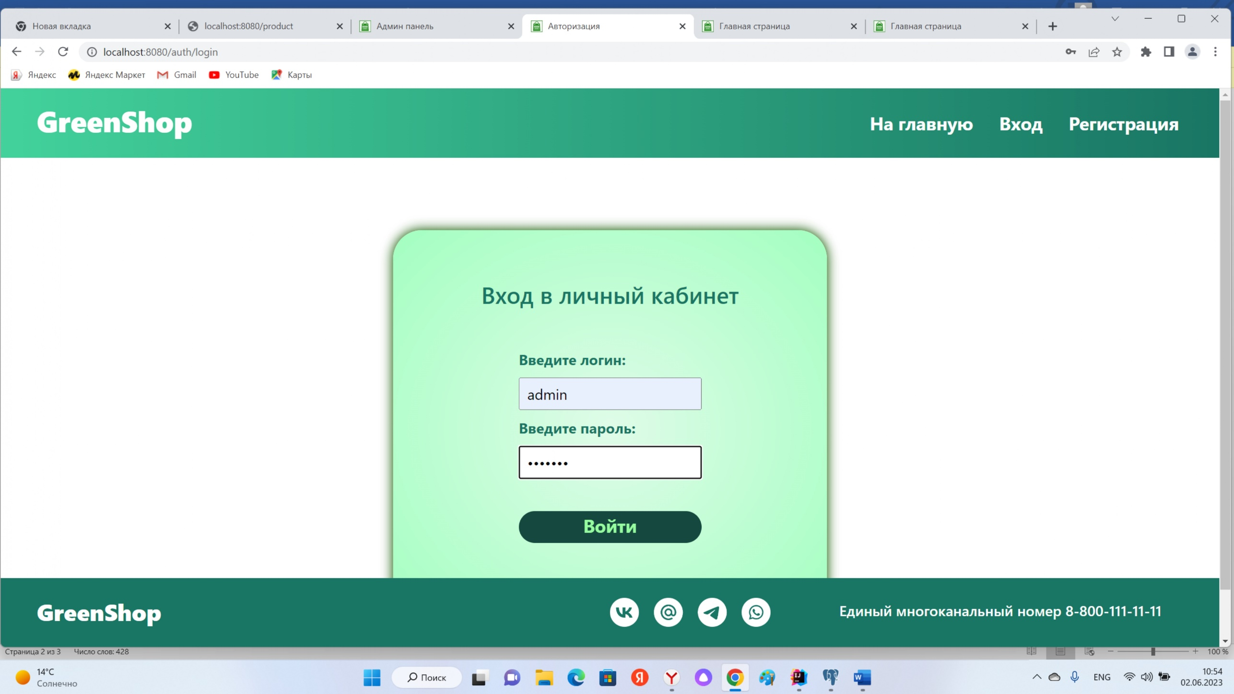
Авторизация админа

Slide 12
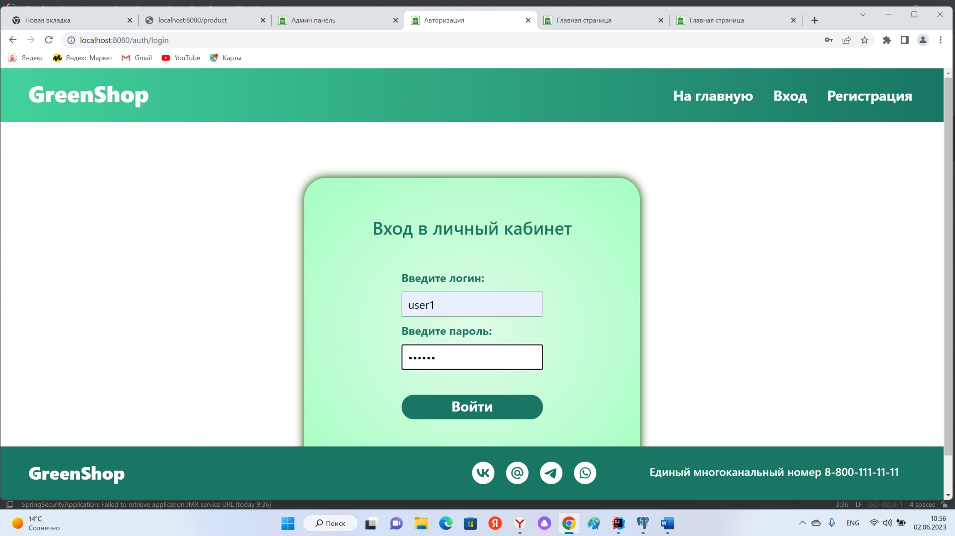
Авторизация юзера

Slide 13
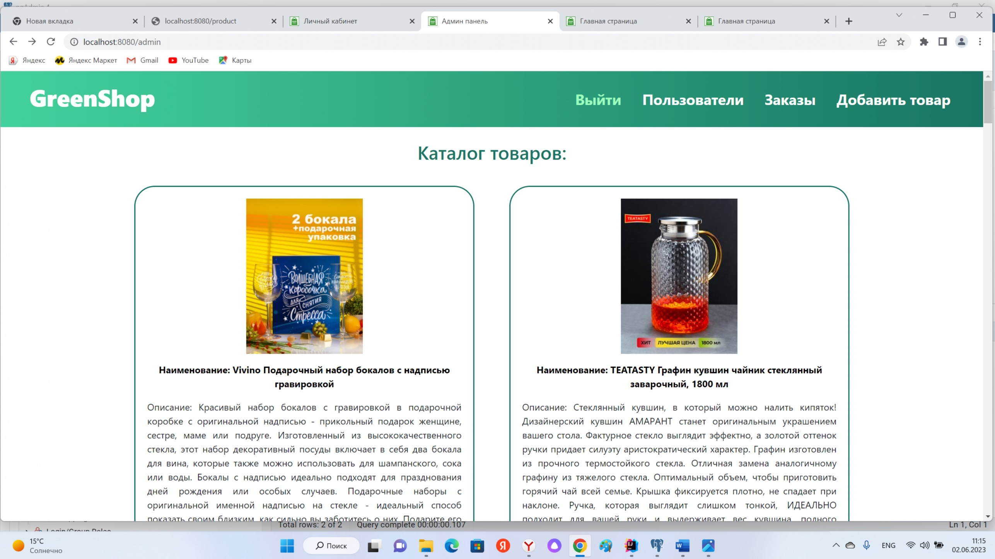
Вид главной страницы кабинета админа

Slide 14
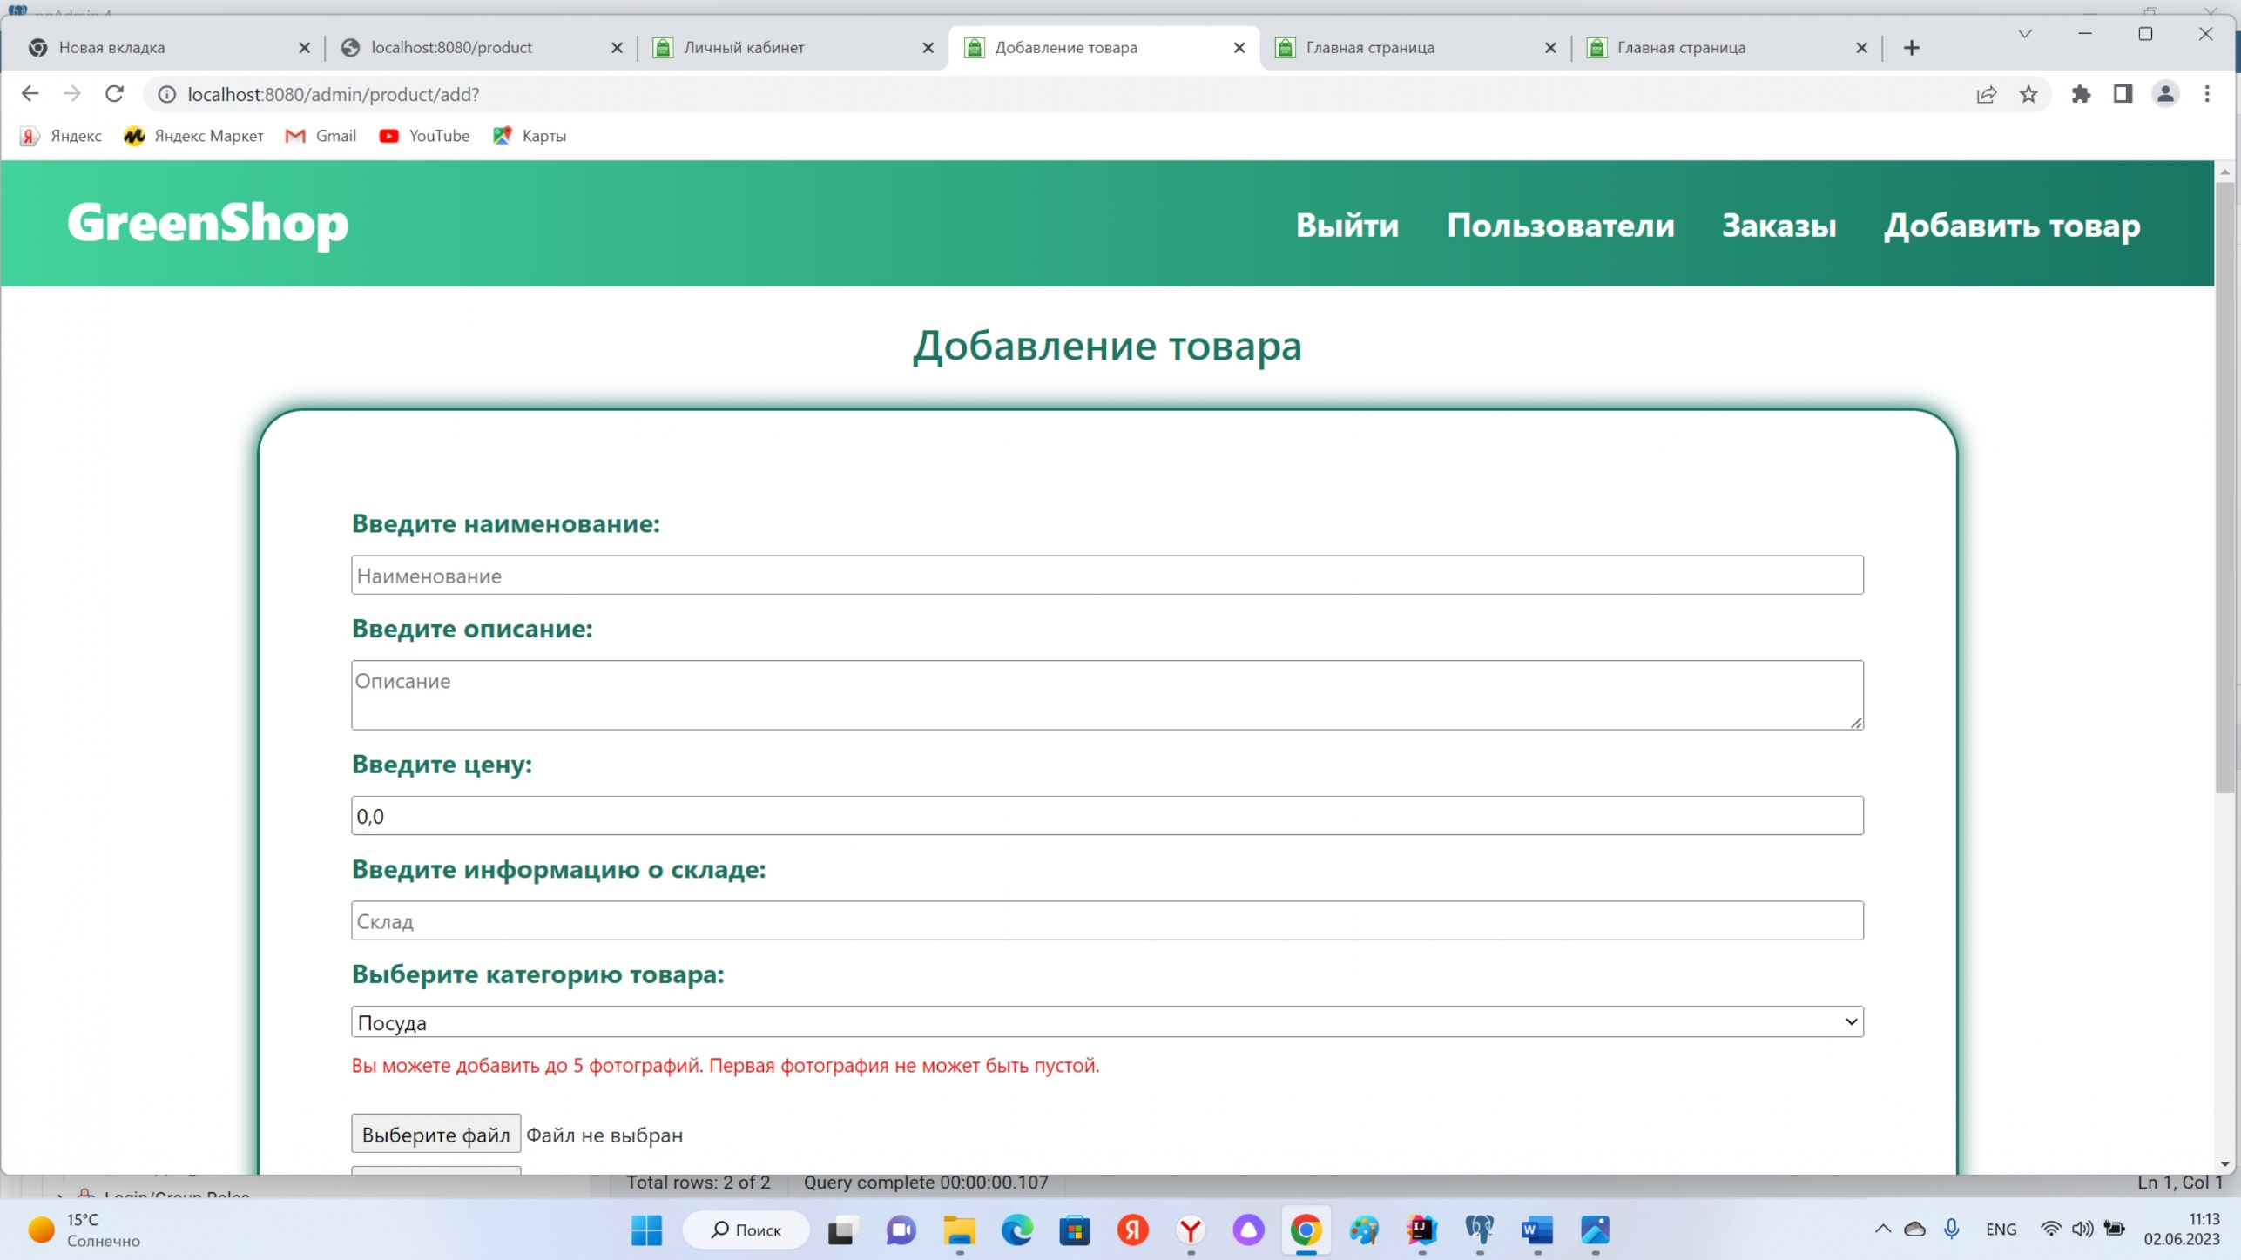
Добавление товаров из кабинета админа

Slide 15
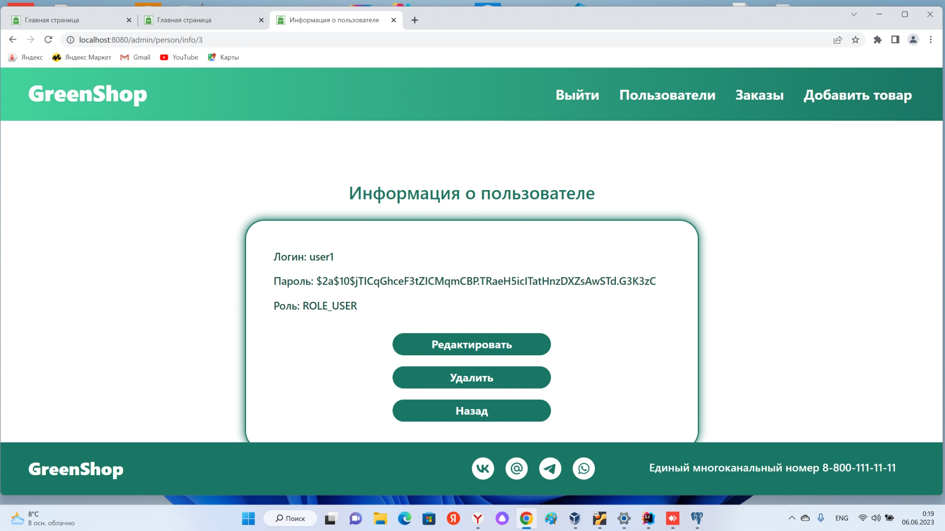
Просмотр и редактирование информации о пользователях из кабинета админа

Slide 16
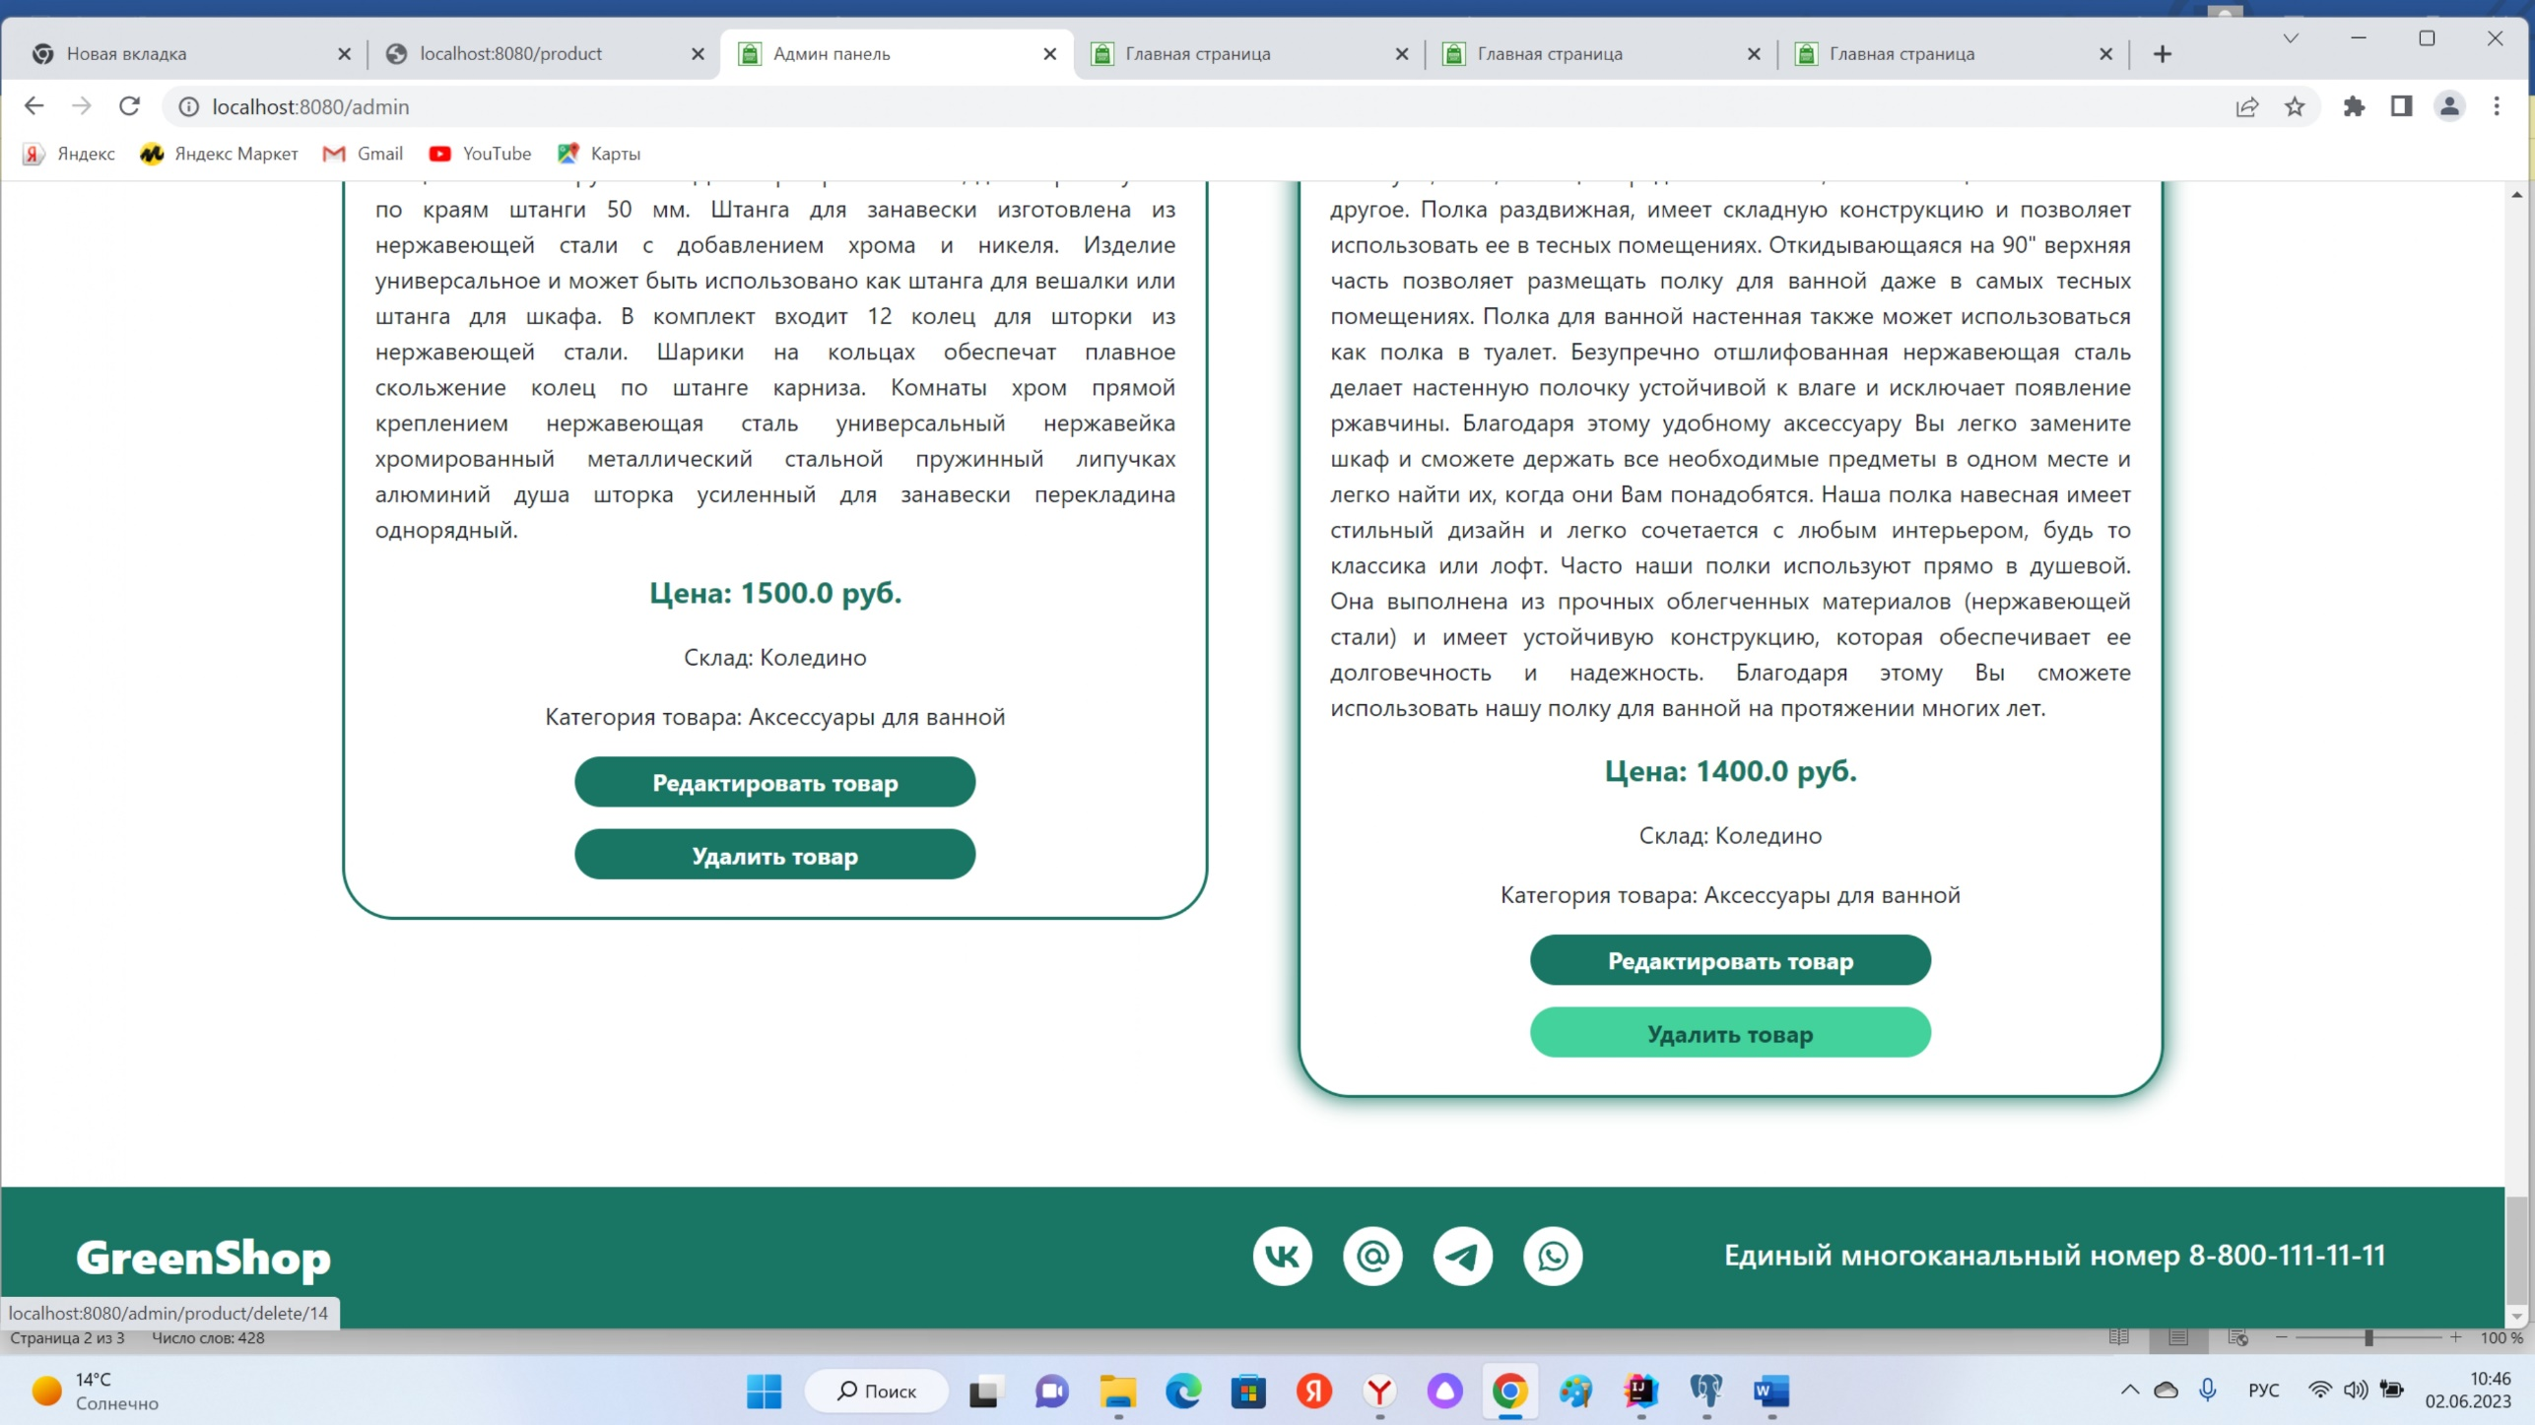
Редактирование и удаление товаров из кабинета админа

Slide 17
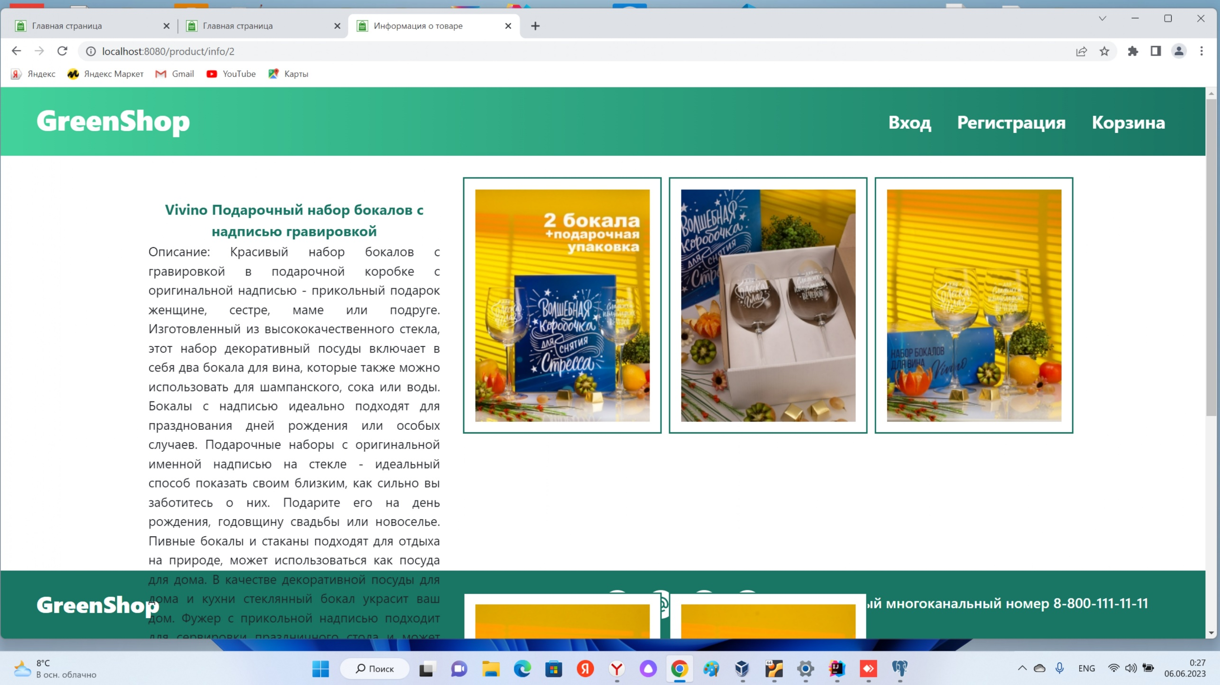
Просмотр информации о товарах из кабинета юзера

Slide 18
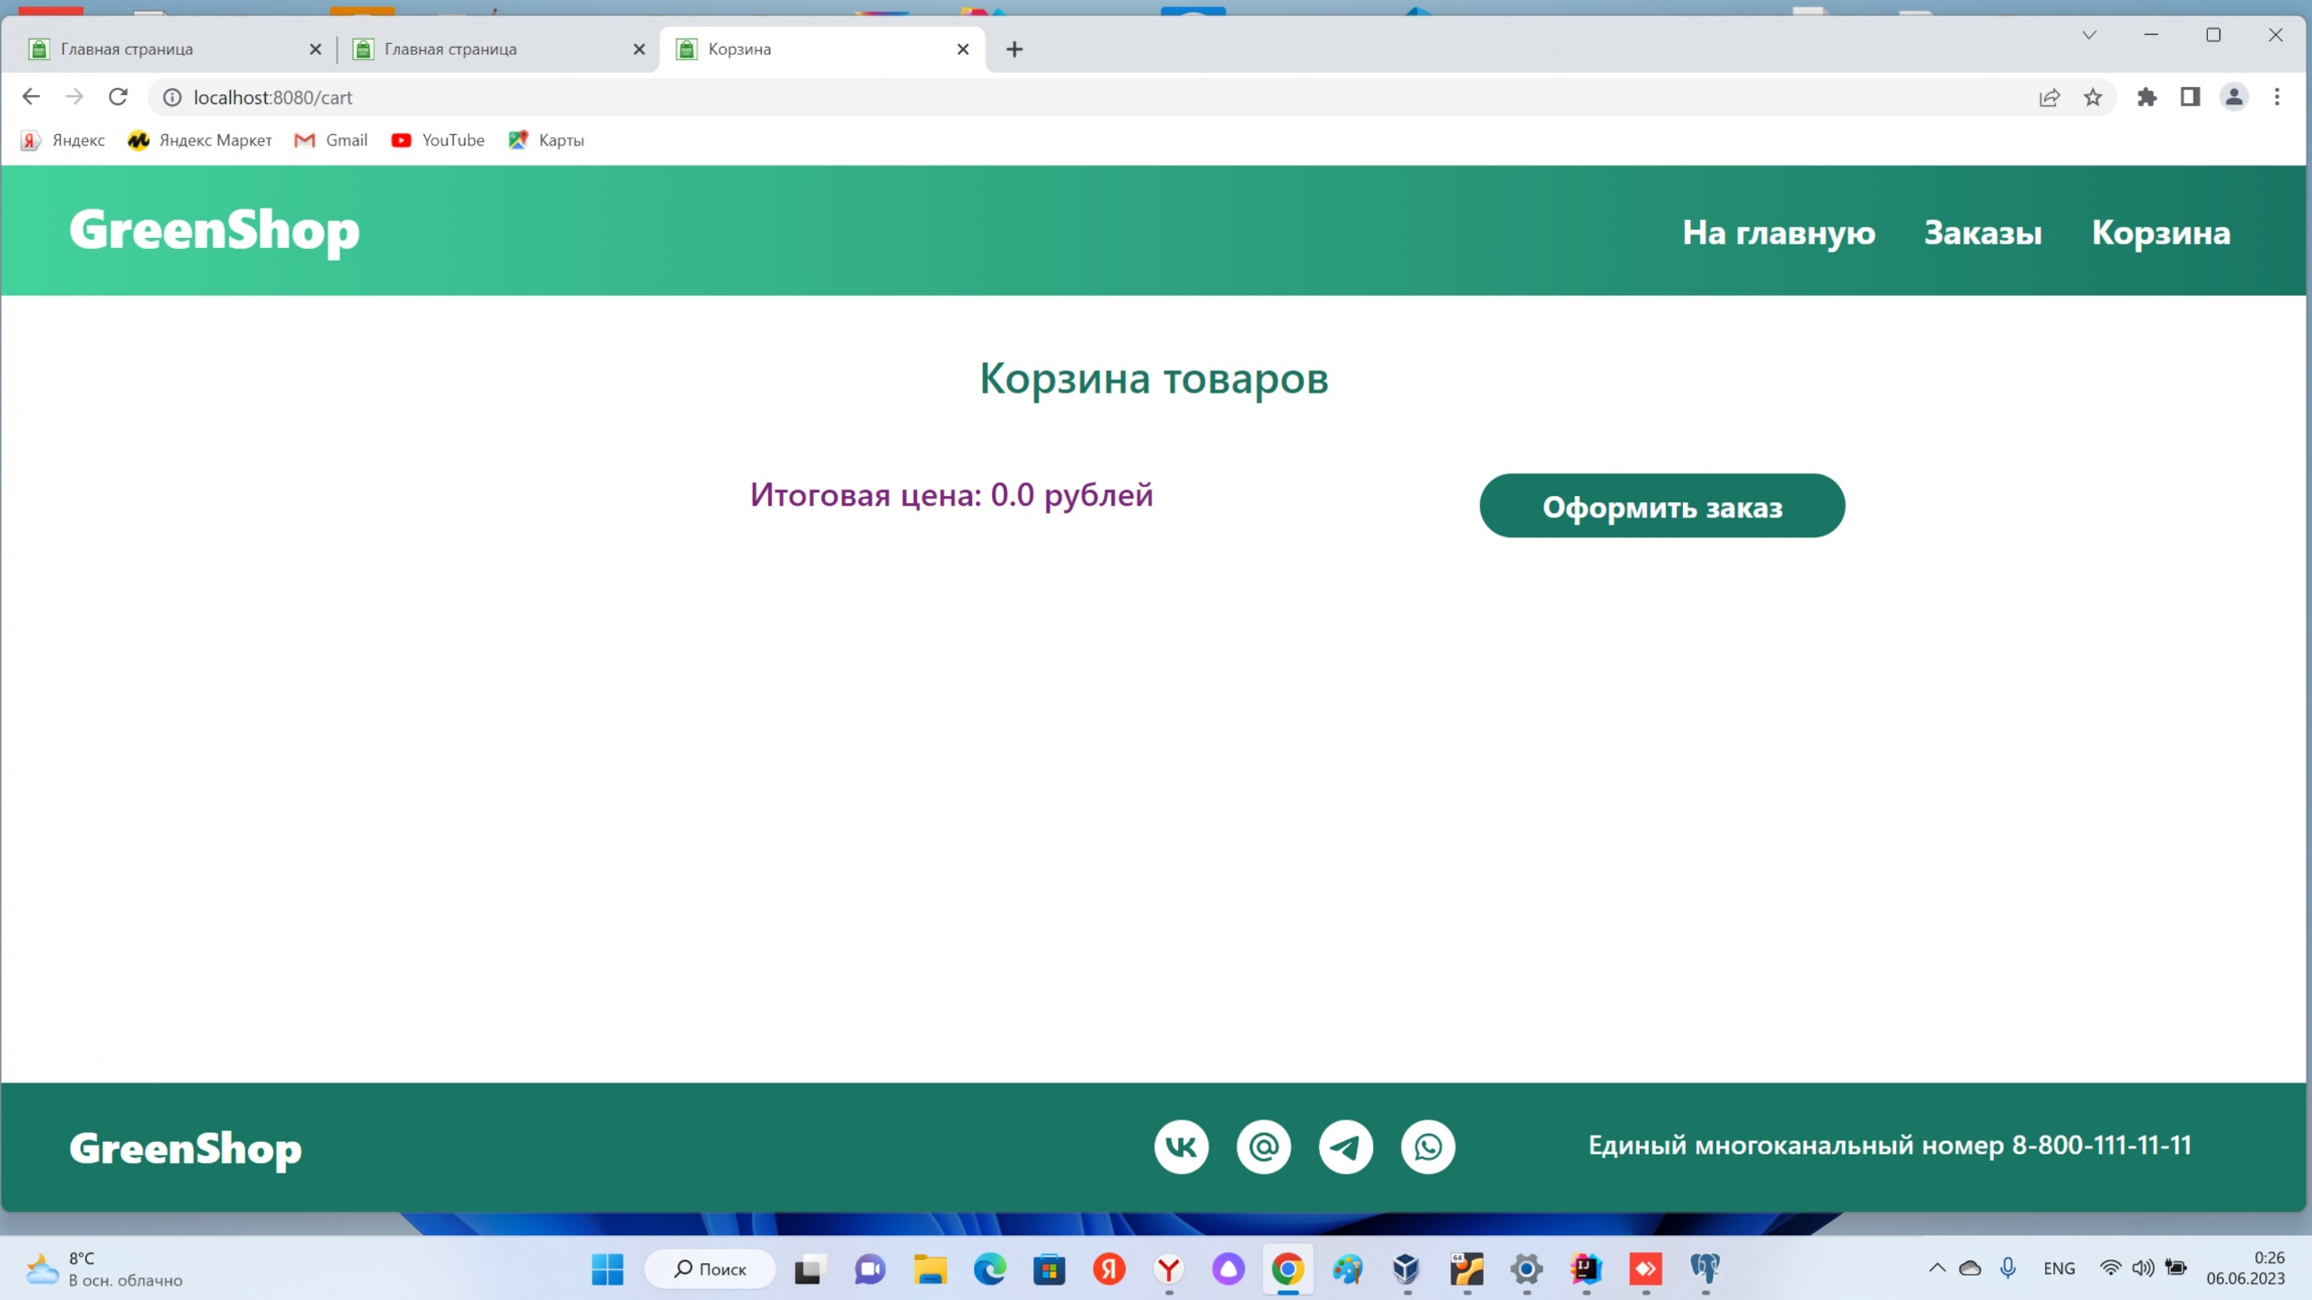
Вид пустой корзины из кабинета юзера

Slide 19
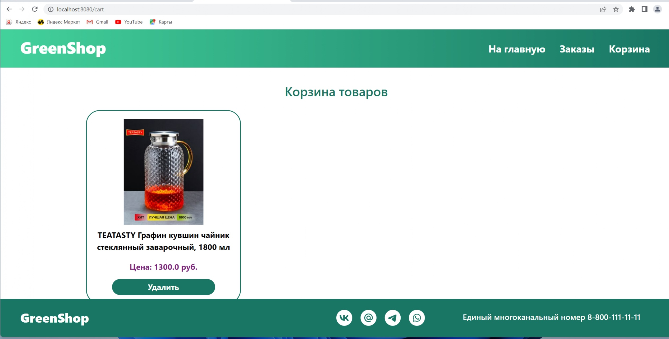
Вид корзины с добавленными товарами из кабинета юзера

Slide 20
Спасибо за Внимание!!!

